Slide 1
с 11 мая по 9 июня – прием заявок
Формы документов, входящих в состав заявок на участие в конкурсе «АГРОСТАРТАП»
май 2021 год, г. Киров

Slide 2
Нормативно-правовая база
Постановление Правительства Кировской области от 30.04.2021 № 224-П «О предоставлении грантов «Агростартап» из областного бюджета на создание и (или) развитие хозяйств

Slide 3
Заявитель лично, через представителя либо посредством почтовой связи не позднее 30 календарных дней со дня начала приема заявок на участие в конкурсе представляет в министерство заявку на участие в конкурсе, в состав которой входят:
1. Заявление по форме, утвержденной правовым актом министерства, содержащее согласие на публикацию (размещение) в сети «Интернет» информации об участнике конкурса.

Slide 5
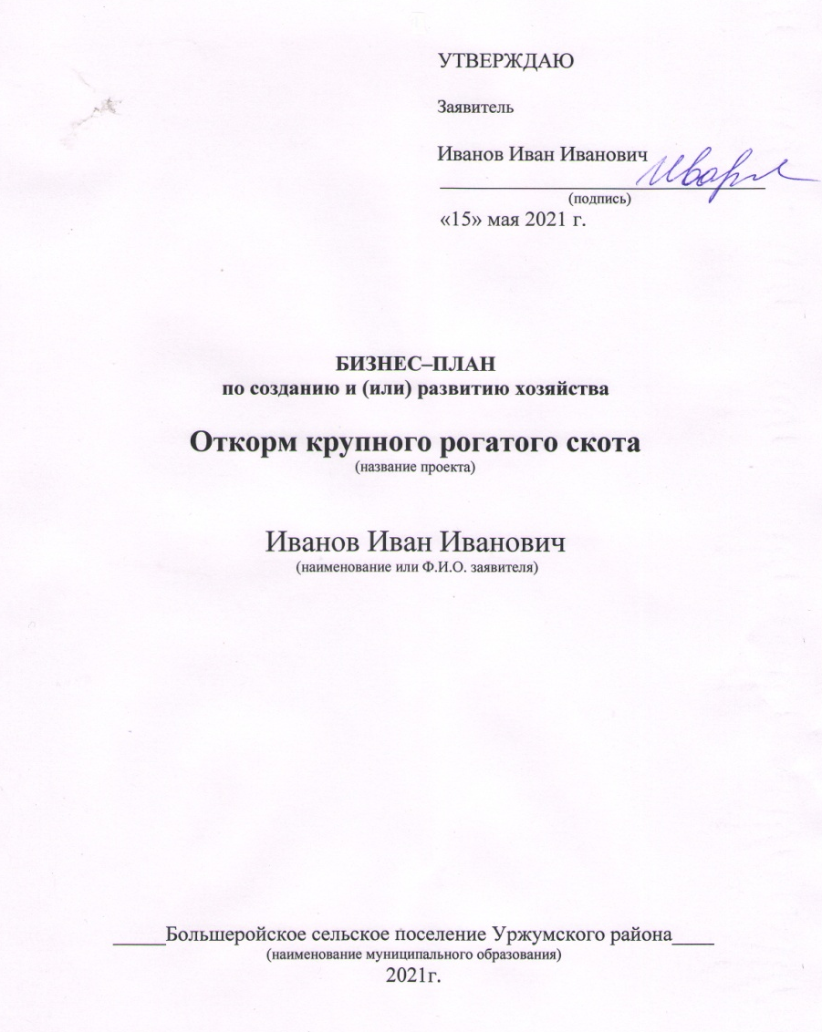
2. Бизнес-план, утвержденный заявителем, по форме, установленной правовым актом министерства (на бумажном и электронном носителях).

Slide 6
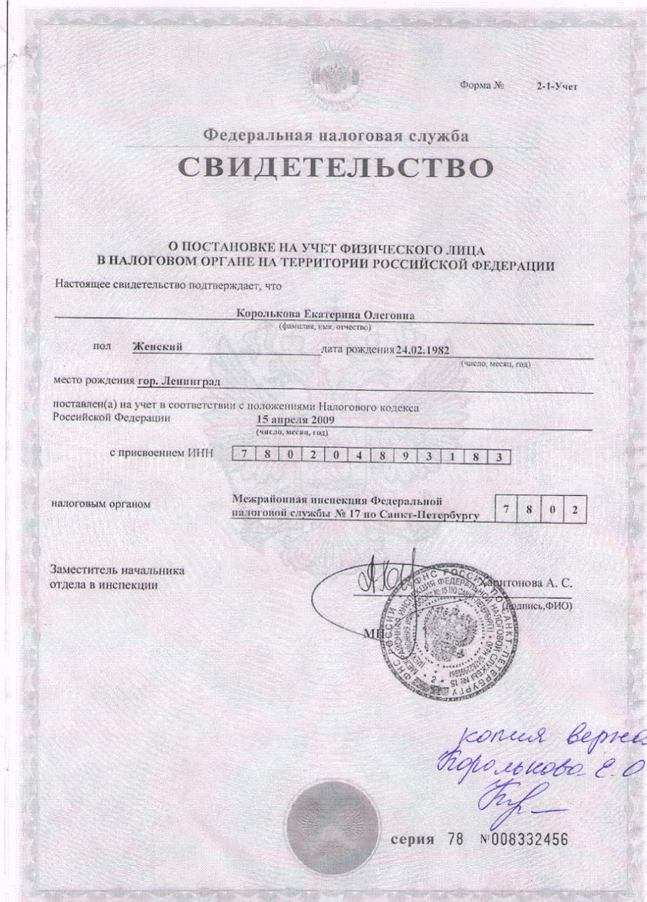
3. Копия соглашения о создании КФХ, заверенная главой КФХ (если КФХ создано более одним гражданином)
3. Копия свидетельства о постановке на учет физ.лица в налоговом органе на территории КО
И
Л
И

Slide 7
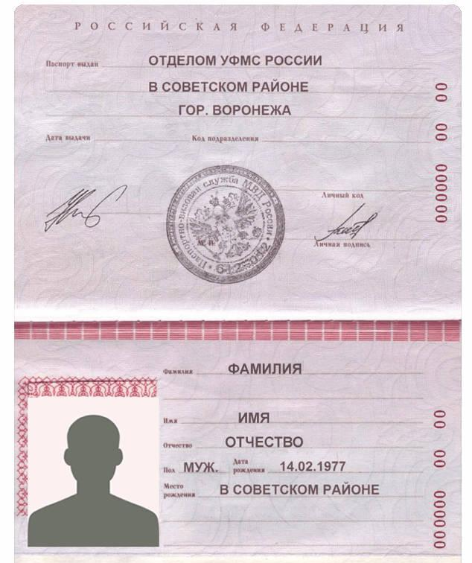
4. Копия 2-й, 3-й страниц и страниц с указанием последнего места регистрации паспорта
2
3
5. Справки об отсутствии (наличии) задолженности по налогам (сборам), по страховым взносам и начисленным по ним пеням и штрафам (ИФНС и региональное отделение ФСС), по состоянию на дату подачи заявки на участие в конкурсе – такие как:
инициатива

Slide 8
5.1. При наличии задолженностей заявитель предоставляет справку о состоянии расчетов по налогам, сборам, страховым взносам, пеням, штрафам, % организаций и ИП по форме – заявитель КФХ или ИП
Форма по КНД 1160080
Заверить налоговым органом как бумажный, так и электронный носитель

Slide 9
5.2. При наличии задолженностей заявитель предоставляет справку о состоянии расчетов по налогам, сборам, страховым взносам, пеням, штрафам, % физических лиц, не являющихся ИП, по форме – заявитель гражданин РФ
Форма по КНД 1160081
Заверить налоговым органом как бумажный, так и электронный носитель

Slide 10
6. Копия приказа о приеме на работу главбуха – если заявитель КФХ юр. лицо.
7. Документы, подтверждающие соответствие заявителя критериям оценки заявителей, могут быть представлены по инициативе заявителя:
инициатива
7.1. копии техпаспортов на с/х технику, самоходные с/х машины, грузовые автомобили
7.2. копии документов, удостоверяющих госрегистрацию права собственности или права аренды земельного участка на срок не менее 3 лет
7.3. копии документов, удостоверяющих регистрацию права собственности заявителя на объект недвижимого имущества для производства, хранения и переработки с/х продукции, подлежащий ремонту и (или) переустройству за счет средств гранта либо используемый для осуществления производственной деятельности заявителем
7.4. выписка из похозяйственной книги, заверенная главой местной администрации, о ведении заявителем или совместном ведении ЛПХ в течение не менее 3 лет или копия 1-й страницы и страниц с указанием сведений о работе трудовой книжки заявителя либо основная информация о трудовой деятельности и трудовом стаже заявителя (ЭТК – подписывается усиленной квалифицированной электронной подписью)
7.5. фотографии производственных помещений (в том числе объектов незавершенного строительства), сельскохозяйственных животных и техники, принадлежащих заявителю

Slide 11
Перечень дополнительных документов, если КФХ или ИП, являющиеся членом кооператива, либо гражданин РФ, который обязуется вступить в кооператив, планирует направить не менее 25% и не более 50% средств гранта на формирование неделимого фонда такого кооператива:
8. Документы, подтверждающие соответствие кооператива требованиям, установленным подпунктами 2.4.1 – 2.4.4 подпункта 2.4 пункта 2 Порядка предоставления грантов «Агростартап» (прил. 1 постановления Правительства КО от 30.04.2021 № 224-П)
8.1 . копия протокола общего организационного собрания членов кооператива, заверенная его председателем;
8.2. выписки из похозяйственных книг об учете личных подсобных хозяйств граждан, являвшихся членами кооператива на дату его создания, выданные администрациями соответствующих муниципальных образований;
8.3. копии бухгалтерской отчетности организаций, ИП (кроме СПоК), являвшихся членами кооператива на дату его создания, составленной по форме, установленной Министерством сельского хозяйства РФ. Если указанные организации и ИП не составляют в соответствии с законодательством РФ бухгалтерскую отчетность, то представляются копии документов, в которых ведется налоговый учет доходов и расходов, и копии налоговой отчетности с отметками налоговых органов о ее принятии;
8.4. справка об осуществлении деятельности кооператива на сельской территории или на территории сельской агломерации Кировской области с указанием производственных объектов, предназначенных для заготовки, хранения, подработки, переработки, сортировки, убоя, первичной переработки, охлаждения, подготовки к реализации, погрузки, разгрузки сельскохозяйственной продукции, выданная администрацией соответствующего муниципального образования по состоянию на 1-е число месяца подачи заявки на участие в конкурсе.

Slide 12
9. Документы, подтверждающие соответствие кооператива требованиям, установленным подпунктом 2.4.6 подпункта 2.4 пункта 2 Порядка предоставления грантов «Агростартап» (прил. 1 постановления Правительства КО от 30.04.2021 № 224-П)
9.1. реестр членов кооператива по состоянию на 1-е число месяца подачи заявки на участие в конкурсе;
9.2. выписки из похозяйственных книг об учете личных подсобных хозяйств граждан, являвшихся членами кооператива на 1-е число месяца подачи заявки на участие в конкурсе, выданные администрациями муниципальных образований;
9.3. копии бухгалтерской отчетности организаций, ИП (кроме СПоК), являвшихся членами кооператива на дату его создания, составленной по форме, установленной Министерством сельского хозяйства РФ. Если указанные организации и ИП не составляют в соответствии с законодательством РФ бухгалтерскую отчетность, то представляются копии документов, в которых ведется налоговый учет доходов и расходов, и копии налоговой отчетности с отметками налоговых органов о ее принятии;
9.4. утвержденный кооперативом бизнес-план по форме согласно приложению № 3 (для кооперативов с организацией учета на давальческом сырье) или приложению № 4 (для кооперативов с организацией учета затрат на приобретение сырья) (представляется на бумажном и электронном носителях);
9.5. копия протокола общего собрания членов кооператива о принятии КФХ или ИП, планирующего направить не менее 25% и не более 50% средств гранта на формирование неделимого фонда кооператива, в члены вышеуказанного кооператива;

Slide 13
9.6. справки об отсутствии (наличии) у кооператива задолженности по налогам (сборам), по страховым взносам и начисленным по ним пеням и штрафам, выданные налоговым органом и региональным отделением Фонда социального страхования Российской Федерации, на учете в которых состоит кооператив, по состоянию на дату подачи заявки на участие в конкурсе (могут быть представлены по инициативе кооператива);
Указанные справки, в том числе и полученные налогоплательщиком в электронной форме по телекоммуникационным каналам связи, должны быть заверены налоговым органом
9.7. справка о состоянии расчетов по налогам, сборам, страховым взносам, пеням, штрафам, процентам организаций и индивидуальных предпринимателей по форме, утвержденной приложением № 1 или приложением № 4 к приказу Министерства финансов Российской Федерации и Федеральной налоговой службы от 28.12.2016 № ММВ-7-17/722@, – в случае если у кооператива имеется задолженность по налогам (сборам), по страховым взносам и начисленным по ним пеням и штрафам. (см. выше - Форма по КНД 1160080)
9.8. справка, содержащая сведения о фамилиях, именах, отчествах членов правления и главного бухгалтера кооператива, подписанная председателем кооператива;
9.9.положительное заключение ревизионного союза о деятельности кооператива за отчетный период, содержащее сведения о соблюдении кооперативом требования по выполнению работ и оказанию услуг для членов кооператива в объеме не менее 50%;
9.10. справка (уведомление) о членстве кооператива в ревизионном союзе (на дату подачи заявки на участие в конкурсе).

Slide 14
Опись представленных документов по форме (в 2 экземплярах).
Конкурсная комиссия по проведению конкурса по отбору заявителей для предоставления грантов «Агростартап» из областного бюджета на создание и (или) развитие хозяйств
ОПИСЬ
представленных документов* для участия в конкурсе по отбору заявителей для предоставления грантов «Агростартап» из областного бюджета на создание и (или) развитие хозяйств
N п/п | Наименование документа | Реквизиты документа ** (указывается номер и дата) | Количество листов
1. | Заявление на участие в конкурсе по отбору заявителей для предоставления грантов «Агростартап» из областного бюджета на создание и (или) развитие хозяйств Иванова Ивана Ивановича | от 15.05.2021 г. № 1 | 5
2. | Копия свидетельства о постановке на учет в налоговом органе физического лица по месту жительства на территории Российской Федерации | от 21.03.2002 г. серия 43 № 330572861 | 1
3. | Копия паспорта гражданина РФ Иванова Ивана Ивановича | серия 34 11 № 066235 выдан 22.12.2012 ТП УФМС России по Кировской области | 2
4. | Выписка из похозяйственной книги | от 01.05.2021 № 146 | 3
5. | Копия трудовой книжки Иванова Ивана Ивановича | ТК-III № 3593320 | 3
6. | Бизнес–план по созданию и (или) развитию хозяйства «Откорм крупного рогатого скота» | от 15.05.2021 | 44
7. | Справка об исполнении налогоплательщиком (плательщиком сбора, плательщиком страховых взносов, налоговым агентом) обязанности по уплате налогов, сборов, страховых взносов, пеней, штрафов, процентов | по состоянию на 15.05.2021 № 963 | 1
8. | Локальный сметный расчет на строительство фермы КРС с приложением с приложением чертежей и модели здания | от 10.05.2021 | 21
Глава крестьянского (фермерского)
хозяйства, индивидуальный
предприниматель или гражданин
Российской Федерации _________________ ____И.И. ИВАНОВ _____
(подпись)

Slide 15
N п/п | Наименование документа | Реквизиты документа ** | Количество листов
9. | Копия договора аренды земельного участка с приложением Выписки из единого государственного реестра недвижимости об основных характеристиках и зарегистрированных правах на объект недвижимости от 06.02.2021 | от 06.02.2021 № 1 Дата регистрации 26.02.2021 номер регистрации 43:06:360701:554-43/010/2020-1 | 9
10. | Копия договора купли-продажи транспортных средств с приложением: Акта приема-передачи транспортного средства Акта приема-передачи транспортного средства | № 3 от 17.02.2020 № 1 от 17.02.2020 2 от 17.02.2020 | 6
11. | Копия паспорта самоходной машины и других видов техники | RU CB 334756 от 13.02.2020 | 1
12. | Копия паспорта самоходной машины и других видов техники | RU CB 334757 от 13.02.2020 | 1
13. | Копия протокола внеочередного общего собрания членов СППК «Комета» | от 15.05.2021 | 2
 | ИТОГО | х | 99
Глава крестьянского (фермерского)
хозяйства, индивидуальный
предприниматель или гражданин
Российской Федерации _________________ ____И.И. ИВАНОВ _____
(подпись) (инициалы, фамилия)
М.П. (при наличии)
Приняты документы в соответствии с описью _______________
(дата)
____________________________________ ______________ ____________________________
(должность гражданского служащего (подпись) (инициалы, фамилия)
министерства, принявшего документы)
В случае, если опись представленных документов составлена более чем на одном листе, внизу каждого листа ставится подпись заявителя и листы нумеруются

Slide 16
Как правильно заверять документы

Slide 17
Документы, должны быть прошиты, пронумерованы и заверены подписью заявителя.
Документы, подтверждающие соответствие кооператива требованиям, должны быть заверены подписью председателя кооператива, членом которого является заявитель.
Подчистки и исправления в документах не допускаются, за исключением исправлений, заверенных подписью заявителя.
При представлении документов, требующих заверения и состоящих из нескольких листов, заверяется каждый лист.

Slide 18
Наши контакты:
Центр компетенций в сфере сельскохозяйственной кооперации и поддержки фермеров Кировской области
(структурное подразделение КОГБУ «ЦСХК «Клевера Нечерноземья»)
город Киров, ул. Преображенская, 66, каб. 215.
тел. 8-(8332) 64-02-56
Режим работы понедельник - четверг с 08.00 до 17.00
пятница с 08.00 до 16.00
Обед с 12.00 до 12.45
Просьба заранее сообщать о приезде.
юрисконсульт, консультант: Ба̀тюсь Алёна Дмитриевна тел. 64-99-98
бухгалтер, консультант: Малафеева Ольга Геннадьевна тел. 64-01-91

